Slide 1
Планети Сонячної системи
Ковальчук Світлана Рудольфівна
вчитель астрономії СШ №24

Slide 2
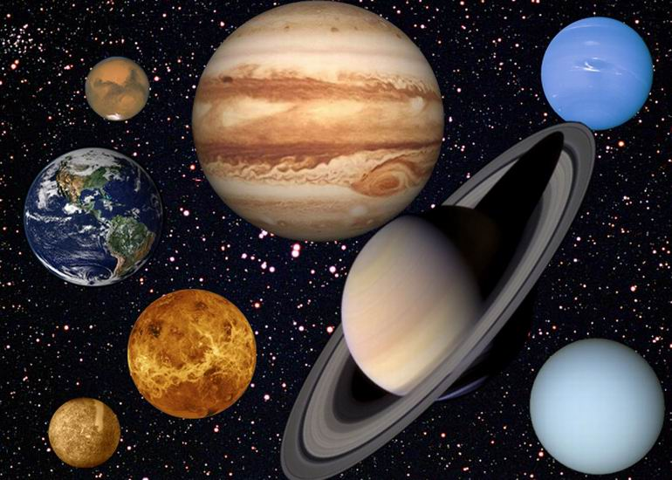

Slide 3
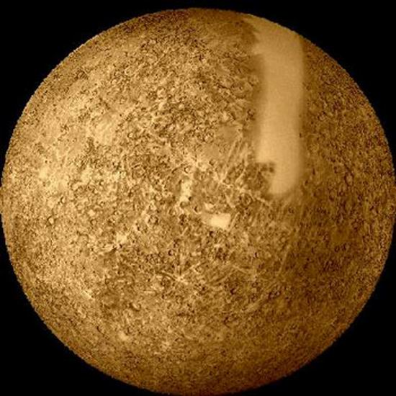
Меркурій

Slide 4
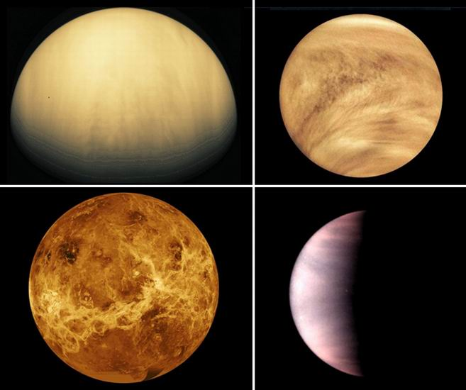
Різні зображення Венери

Slide 5
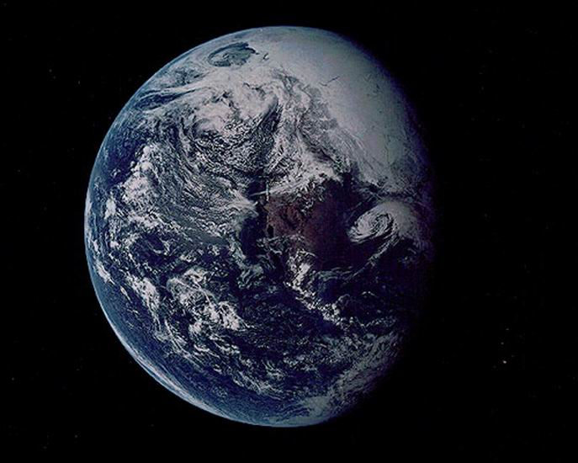
Земля

Slide 6
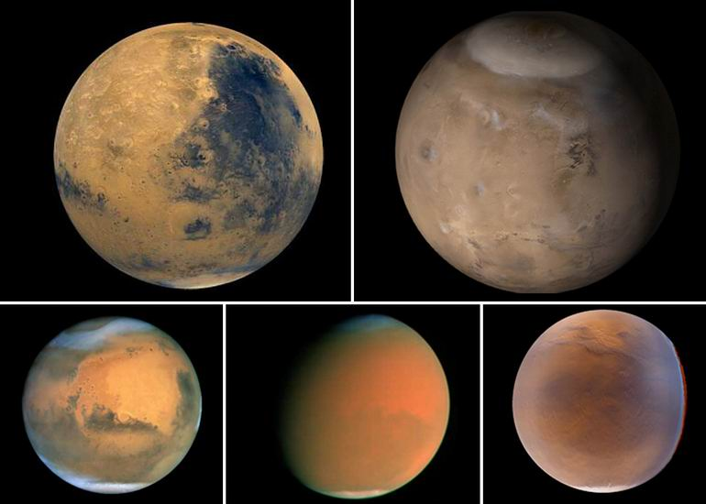
Марс з космосу

Slide 7
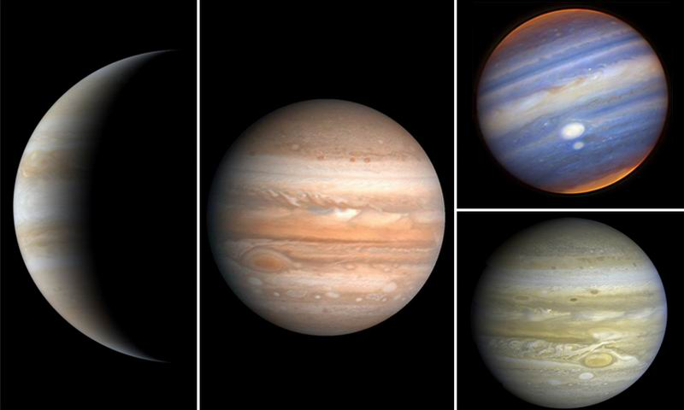
Юпітер з космосу

Slide 8
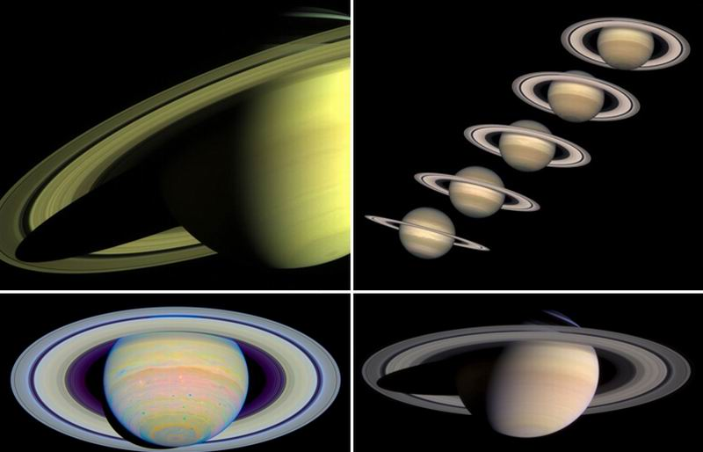
Сатурн з космосу

Slide 9
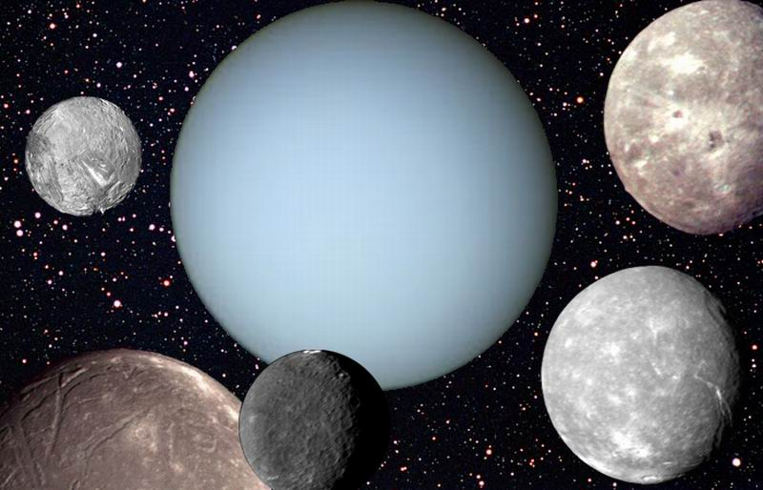
Уран і його супутники

Slide 10
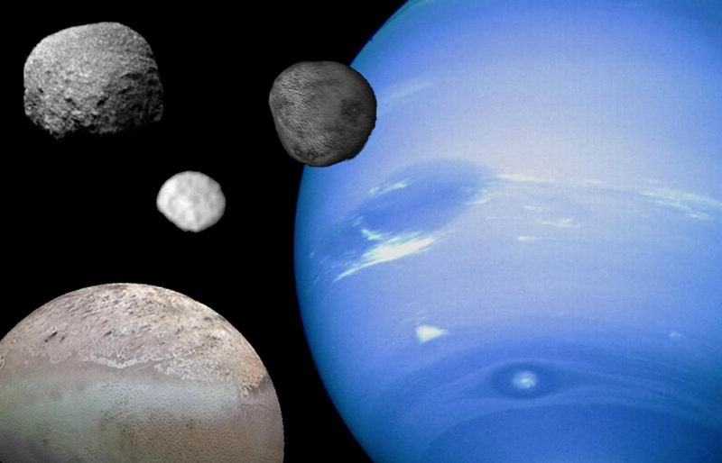
Нептун і його супутники

Slide 11
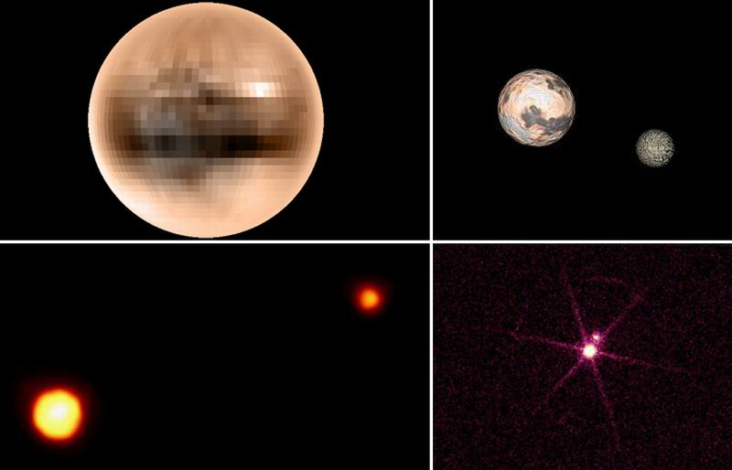
Плутон і Харон

Slide 12
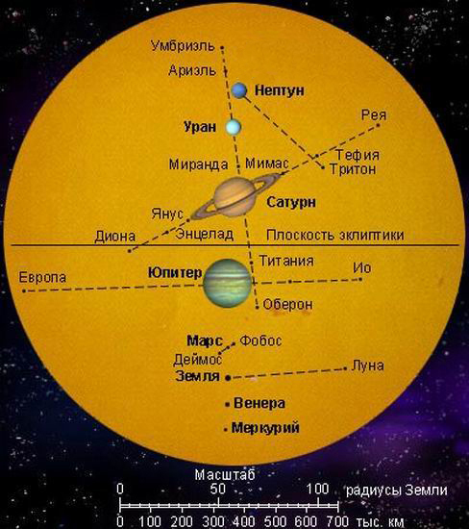
Порівняння розмірів Сонця
і планет
Сонячної системи

Slide 13
Виконайте тест:
Розташуйте планети в порядку віддалення від Сонця:
Меркурій, Земля, Венера, Юпітер, Нептун, Уран, Марс, Сатурн.

Slide 14
Розташуйте планети за їх масою від найважчої до найлегшої:
Уран, Нептун, Юпітер, Сатурн, Марс, Венера, Земля, Марс

Slide 15
Яке з перелічених тверджень не підходить для планет-гігантів?
1. Мають великі розміри в порівнянні з розмірами планет земної групи
2. Повільно обертаються навколо осі у порівнянні з Землею
3. Мають низьку густину
4. Мають велику кількість супутників

Slide 16
Приблизна відстань від Землі до Сонця:
1. 1, 5 х 10 ¹⁴ м
2. 1,5 х 10 ¹¹ м
3. 1,5 х 10 ⁸ м
4. 1,5 х 10 ⁶ м

Slide 17
Атмосфера Юпітера складається переважно з:
1. аміаку
2. гелію і метану
3. водню і гелію
4. водню і метану

Slide 18
У якої планети не знайдені кільця?
1. у Плутона
2. у Нептуна
3. у Урана
4. у Юпітера

Slide 19
Планети обертаються навколо Сонця по орбітам
1. близьким до кола
2. по колу
3. по параболам
4. по сильно витягнутим еліпсам

Slide 20
Розташуйте планети в порядку зменшення температури:
Земля, Марс, Меркурій, Венера, Юпітер, Сатурн, Уран, Нептун

